Slide 1
Cartographie des flux – filière équine
IFCE
Xavier Dornier

Slide 2
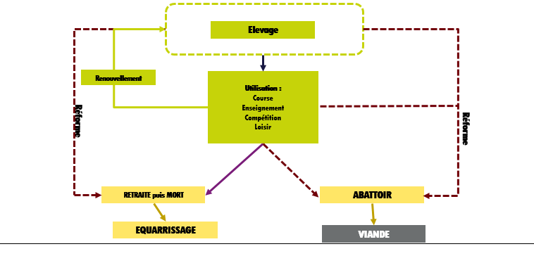
Représentation du secteur Courses – sport – loisir

Slide 3
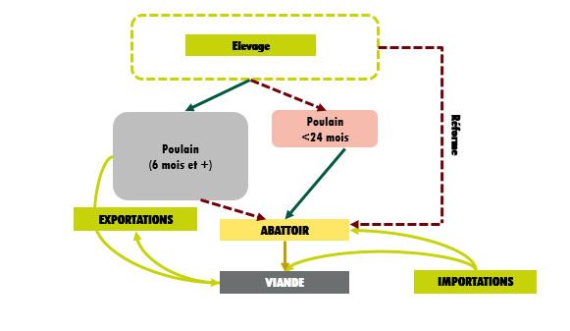
Représentation du secteur viande

Slide 4
